Slide 1
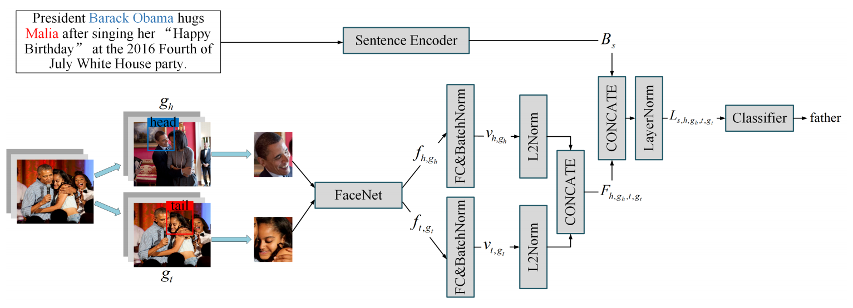
FL-MSRE (AAAI 21)
Motivation
Can introducing face image information into a text-based model improve the performance for SRE?
Can facial features extracted from different images achieve similar performance as from the same image?
Framework
FL-MSRE: A Few-Shot Learning based Approach to Multimodal Social Relation Extraction (AAAI 2021)

Slide 2
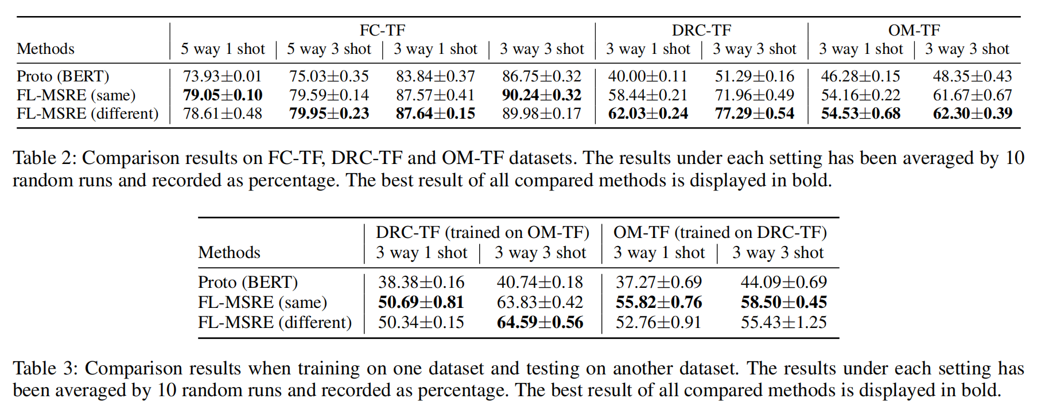
Experiment Result
FL-MSRE: A Few-Shot Learning based Approach to Multimodal Social Relation Extraction (AAAI 2021)

Slide 3
改进方向
我们将问题引向少样本下的关系表示学习
首先考虑在面部信息的基础上，引入整张图片作为场景信息或者关系信息
在原始工作中，只引入了面部特征信息，其实这回丢失掉图像中提供的关系特征
只引入面部特征，可能学习到的就是根据两个人脸或者名字去判断关系，而非实际的情景描述
其次考虑将文本描述中的名称替换为一些特定的token
一方面是充分考虑关系的方向性，特定学习到从head到tail的关系
另一方面是为了保证学习到的是真正能够反应关系的特征
在训练的过程中引入额外的监督
通过对比学习的方式，在训练的过程中，拉近相同关系提取出来的特征
仍待挖掘的问题
小样本学习模块是否还需要进行改进
FL-MSRE: A Few-Shot Learning based Approach to Multimodal Social Relation Extraction (AAAI 2021)

Slide 4
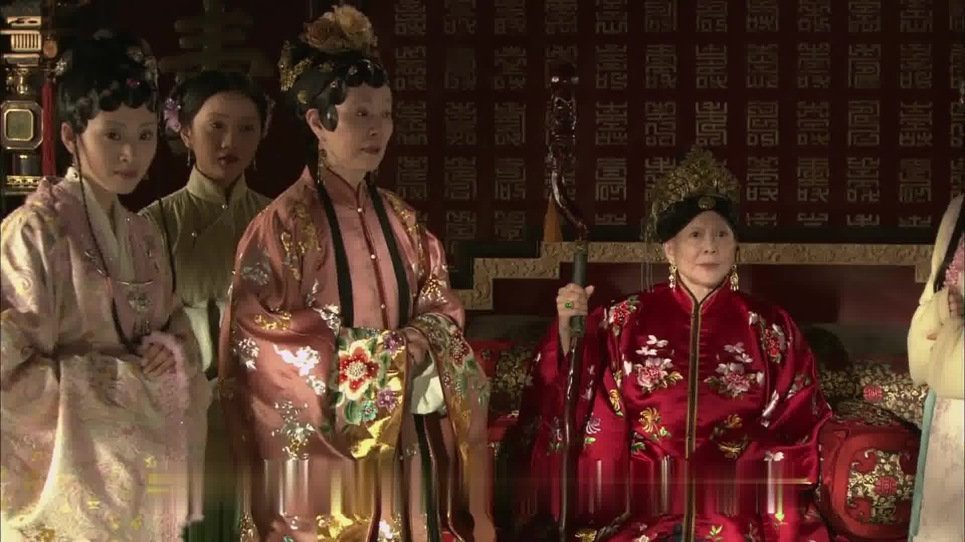
补充图像信息
面临的问题：
引入整张图像之后，虽然会提供更多的关系信息在里面，但是同时也会引入一些不必要的噪声
如何引导模型去学习到有用的信息，或者说是提取出更加fine-grained的特征
可选方案
引入场景图，在图层面进行对齐
对image patch生成caption，辅助对齐
fine-grained attetion

Slide 5

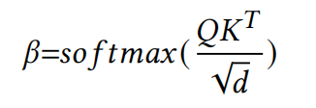

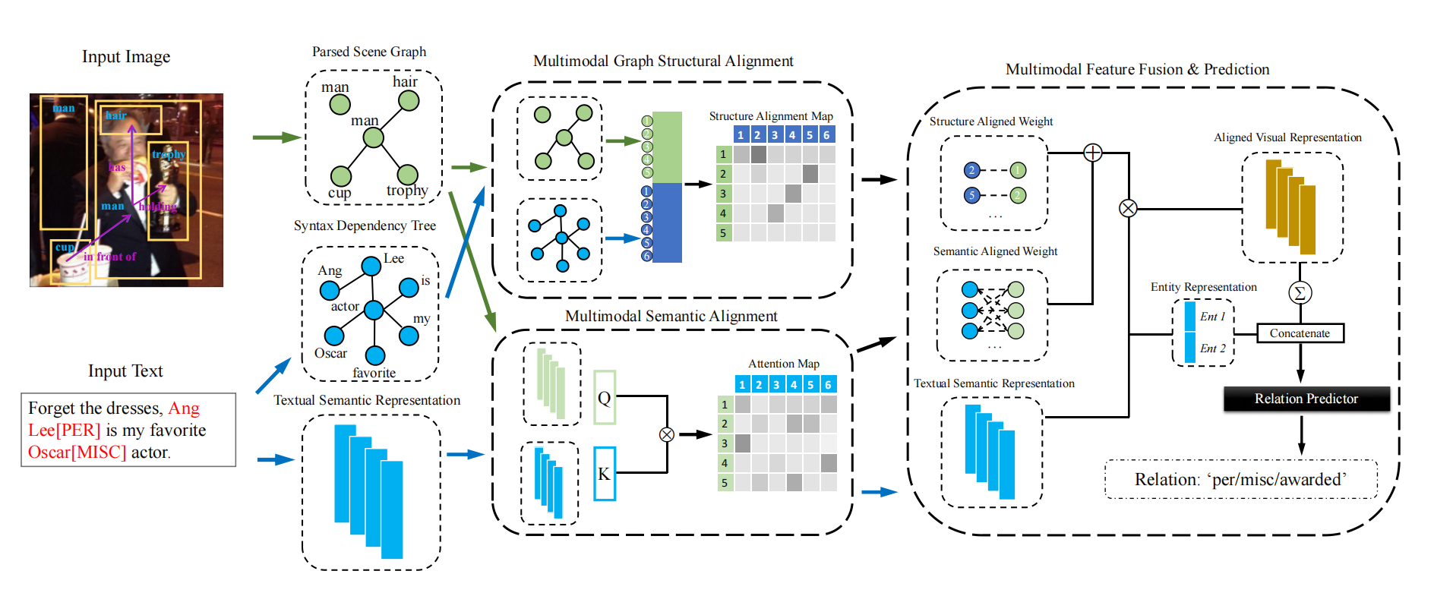
补充图像信息——Scene Graph
Multimodal Relation Extraction with Efficient Graph Alignment (ACM MM 2021)

Slide 6
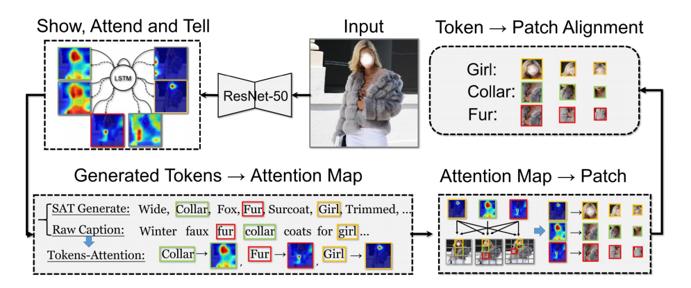
补充图像信息——Image Caption
Kaleido-BERT: Vision-Language Pre-training on Fashion Domain (CVPR 2021)

Slide 7
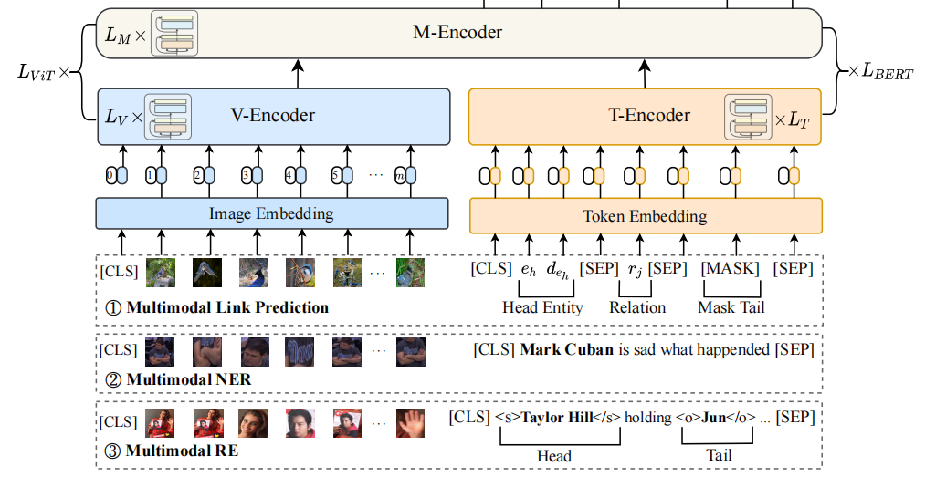
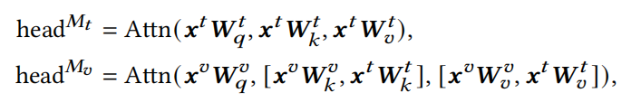

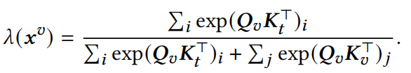
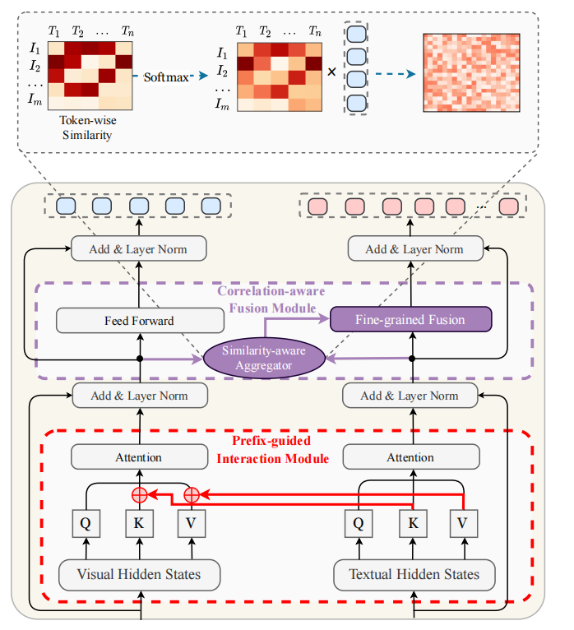

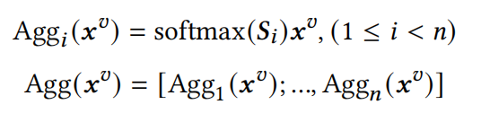

补充图像信息——Fine-grained Attetion
Prefix-guided Interaction Module
pre-reduce the modality heterogeneity
Correlation-aware Fusion Module
conduct the token-wise cross-modal interaction
Hybrid Transformer with Multi-level Fusion for Multimodal Knowledge Graph Completion (SIGIR 2022)

Slide 8
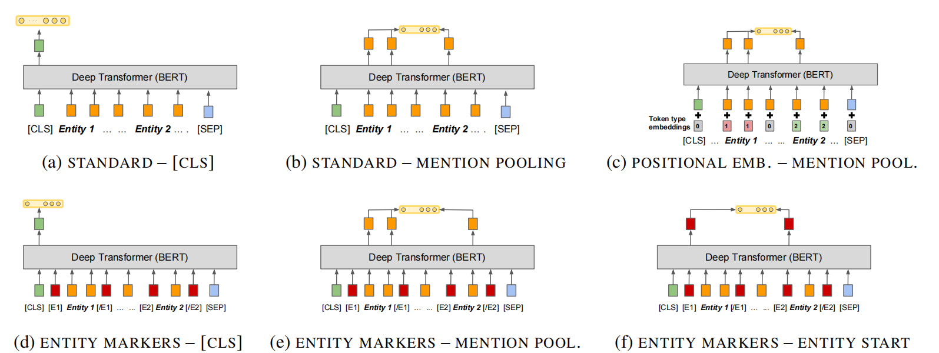
实体无关的关系抽取
在关系抽取中，我们应该弱化实体到底是什么，而应该强调实体之间存在怎样的联系。
此外关系是存在着方向性的，因此在弱化实体到底是什么的条件下，应当强调关系是从哪个实体指向哪个实体
这样尽可能使得我们的模型学习到的是relation的pattern，而不是通过判断是哪两个实体来确定关系
Matching the Blanks: Distributional Similarity for Relation Learning (ACL 2019)

Slide 9
对比学习引入
可以使用对比学习来解决如下两个问题
拉近相同关系的特征，拉远不同关系的特征
在训练的时候，对每一个batch的训练样本进行数据增强，然后将增强样本作为正样本，其余样本作为负样本
解决模态之间的对齐问题
在训练的过程中，需要保证不同模态抽取出来的特征语义应当是对齐的，因此可以将同一个训练数据的两个模
态特征作为正样本，不同训练数据模态之间作为负样本进行对比学习
在训练的过程中引入再额外引入这两个损失函数，通过最小化整体的损失函数，保证模型在训练完成之后，得到的效果是，不同模态抽取出来的特征语义尽可能相似，相同关系抽取出来的特征尽可能相似。

